Slide 1
Aspect sonore de séisme de magnitude moyenne
Introduction
Présentation évènement d’Argeles 17/11/06 de M=5.0 et ses répliques
Traitement des données:
- sélection des fichiers
- signaux et spectrogrammes
- coefficient de transmission superposition signaux
- angle incident e
Discussion-interprétation-hypothèses
Conclusion

Slide 2
INTRODUCTION
Objet étude: répliques du séisme d’Argelès-Gazost du 17/11/2006
Situation géographique: Haute-Pyrénées
Angle d’analyse: aspect sonore de ces répliques
ondes sismiques (P, SV, de Rayleigh) se convertissent en ondes acoustiques à l’interface sol-atmosphère
Utilisation d’une station sismo-acoustique :
- microphone pour ondes sonores
- sismomètre pour vibrations du sol à trois composantes
Période prise en compte: 18/11 au 6/12/06
But: - mise en évidence conversion
- caractérisation effets géologiques, topographiques et propres aux séismes
- interprétation-hypothèses

Slide 3
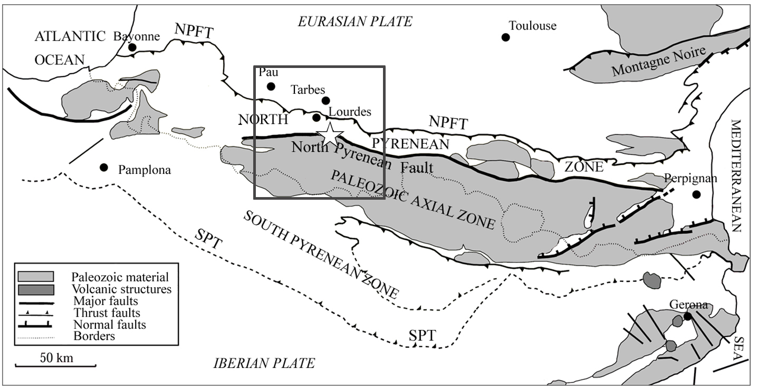
Présentation évènement d’Argelès M = 5.0

Slide 4
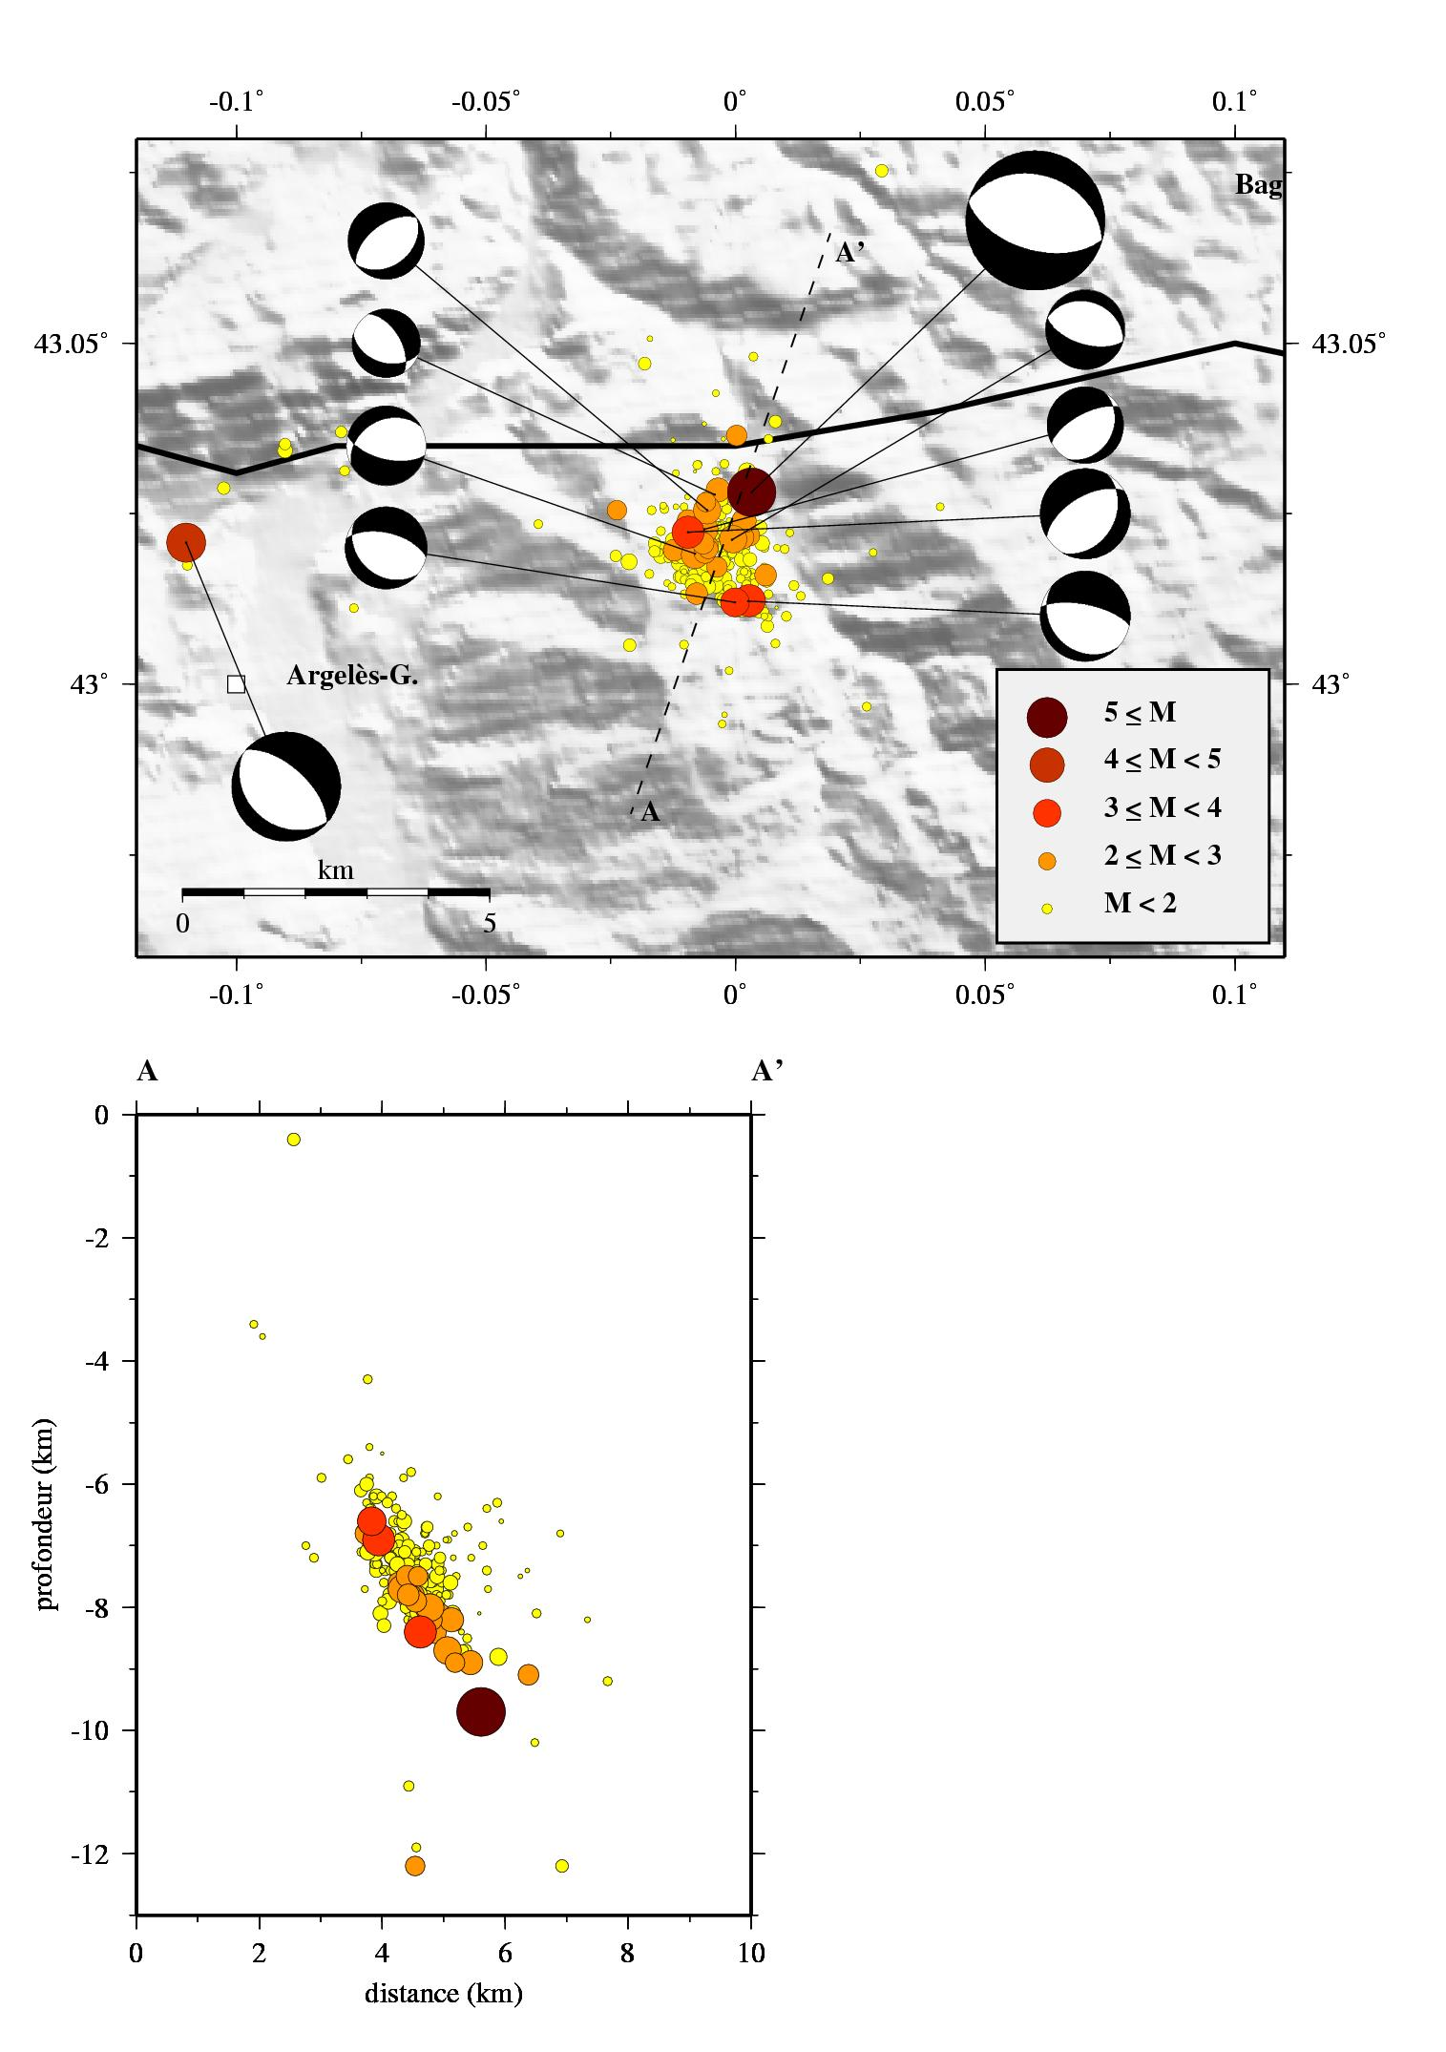

Slide 5
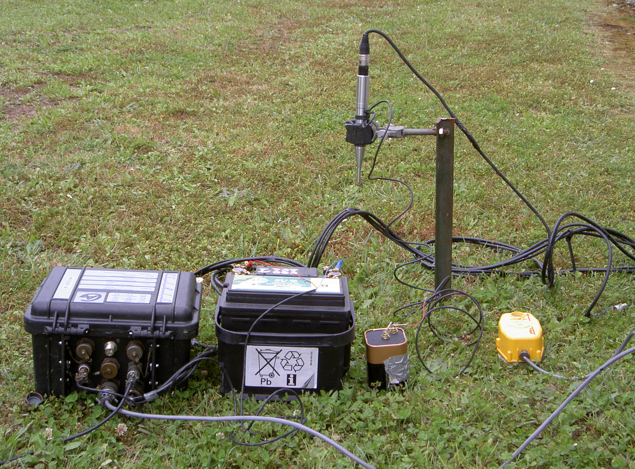
Dispositif

Slide 6
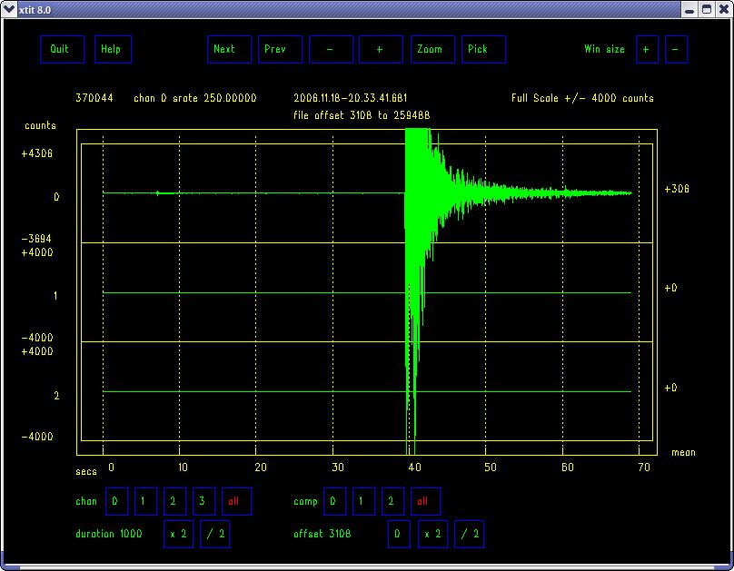
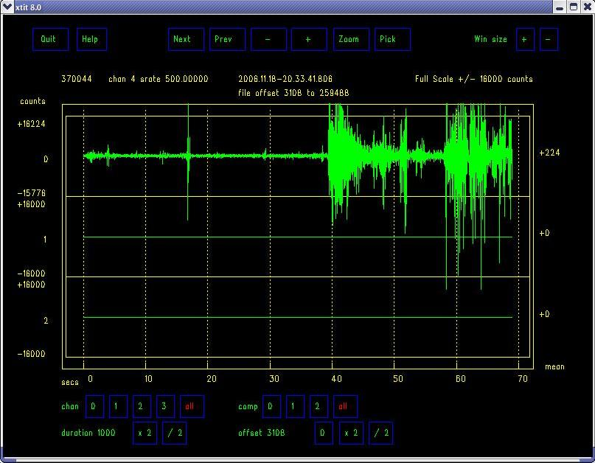
Voie:
sismo
Voie:
micro

Slide 7
Premières observations sur répliques sélectionnées :
- 0.8< M < 3.3
Sur les signaux temporels :
- 0.01< amplitude signal sismique < 3 mm.s-1
- 0.02 < pression < 2 Pa
Sur les spectres :
- fréquence prédominante de 40 Hz sur tous les signaux
- parfois > 100 Hz sur spectre son
- parfois énergie sur signal acoustique correspondant aux ondes SV
Superpositions :
- 650 < valeurs coefficient de conversion < 1200
>> à la valeur théorique d’une conversion à une interface
sol-atmosphère horizontale : 380
- 50 < angle onde acoustique à l’interface < 70 °
>> à valeur logique angle < 10 °
Angle d’incidence :
- 20 < valeurs théoriques angle incident < 50 °
>> à la valeur attendue dans ce cas < 15 °

Slide 8
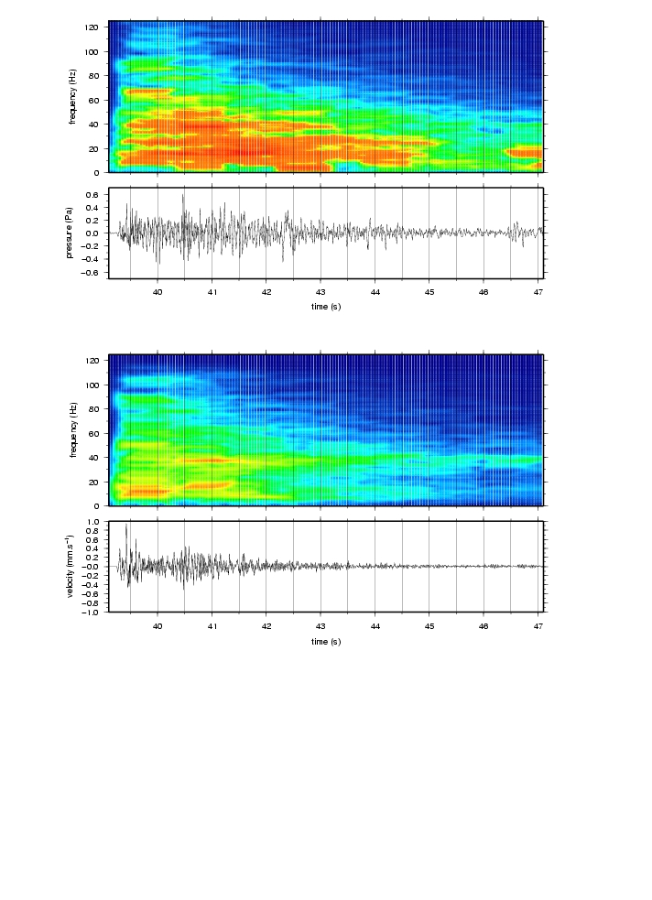
Séisme de M= 3.3
Spectre:
micro
sismo

Slide 9
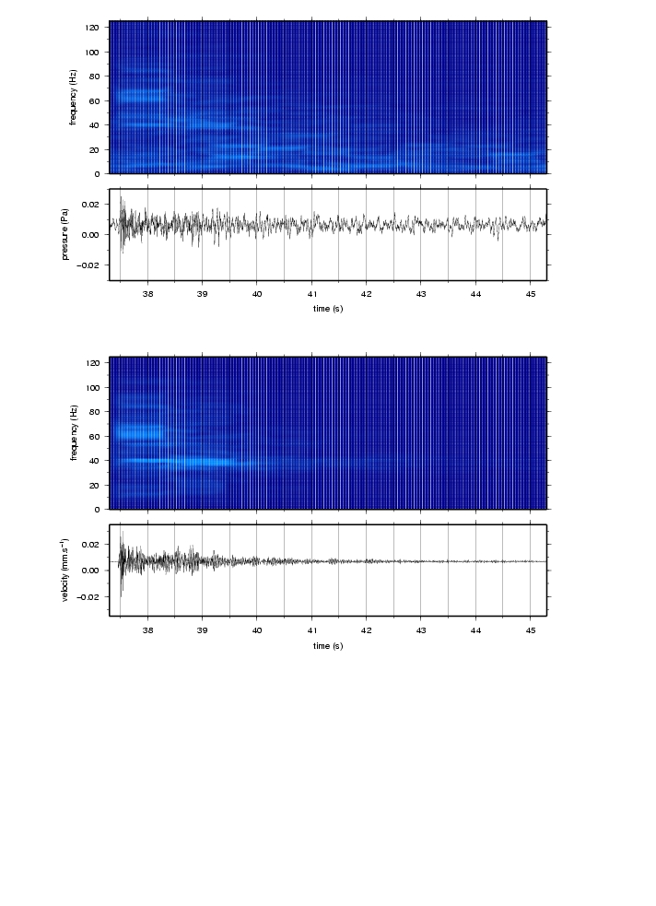
Séisme de M = 0.9
micro
sismo

Slide 10
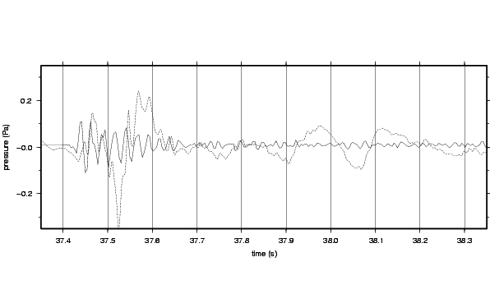
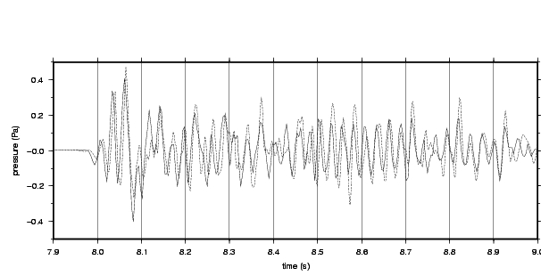
Superposition temporelle
Bruit
Pointillés: micro
Ratée
Réussie

Slide 11
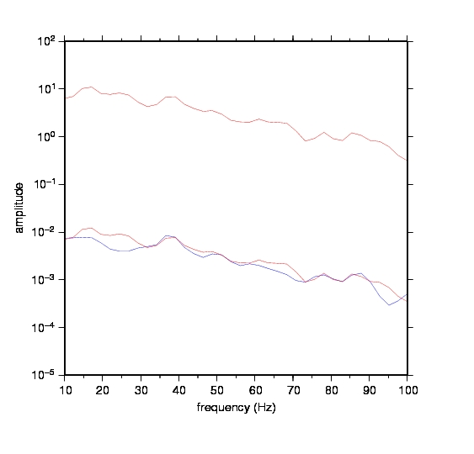
Superposition spectrale
rouge
micro
Bleu:
Sismo

Slide 12
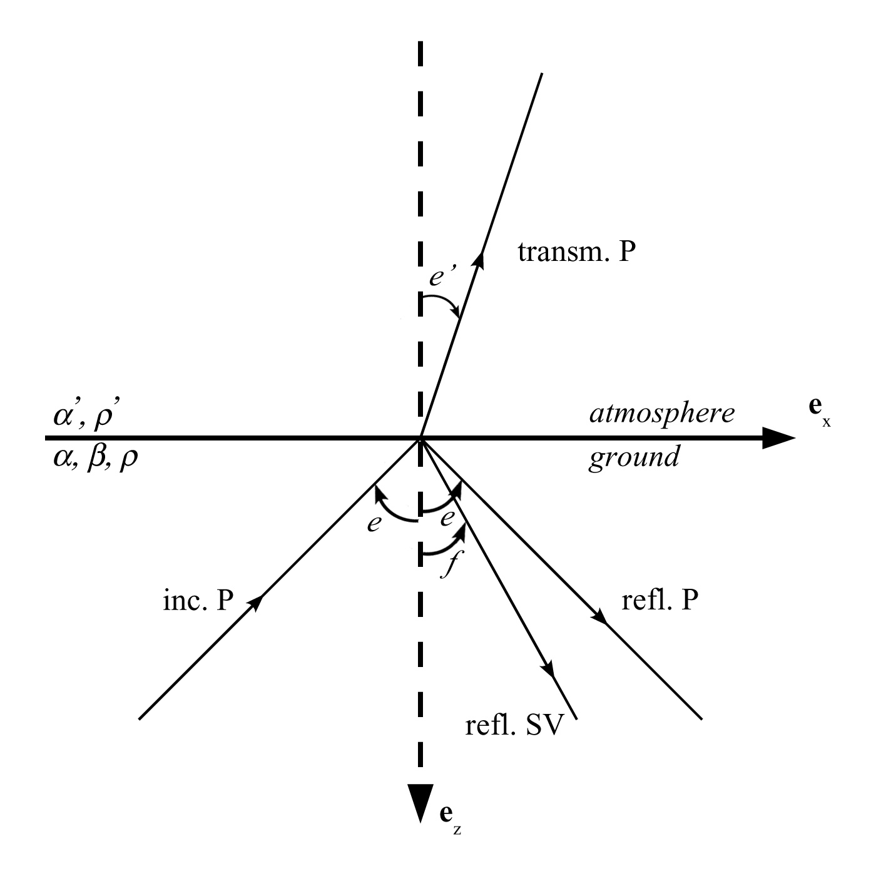

Slide 13
Discussion
Fréquence de 40 Hz : effet local
Deux origines possibles :
- capteurs utilisés: non superposition avec autre station
située à < 5 m
- environnement (rappel: champ libre)
vibration du sol : superposition tous signaux
Causes de cette résonances ?
effet de site topographique difficile à mettre en évidence
résonance à l’intérieur d’une couche de sédiments mal consolidés
fréquence de 40 Hz sur une longue durée
sur certains signaux acoustiques F > 100 Hz

Slide 14
Source d’erreur sur angle incident : utilisation capteur sismique
sensible à des fréquences plus élevées (> 5 Hz) que des capteurs
classiques
amplitudes obtenues non représentatives, calcul de l’angle faussé
Coefficient de transmission :
Sur carte: légère orientation NNE-SSW des coefficients les plus forts
Valeurs trop élevées par rapport à la théorie
Rappel: site d’enregistrement sur pente de pendage 40 à 45°
Hypothèse: avec pendage + orientations ondes P arrivant à
l’interface modifiées
coefficients amplifiés sous cet effet topographique
Coefficients en fonction de la magnitude et de la profondeur pas de
relation particulière
Coefficients en fonction du take-off: relation linéaire

Slide 15
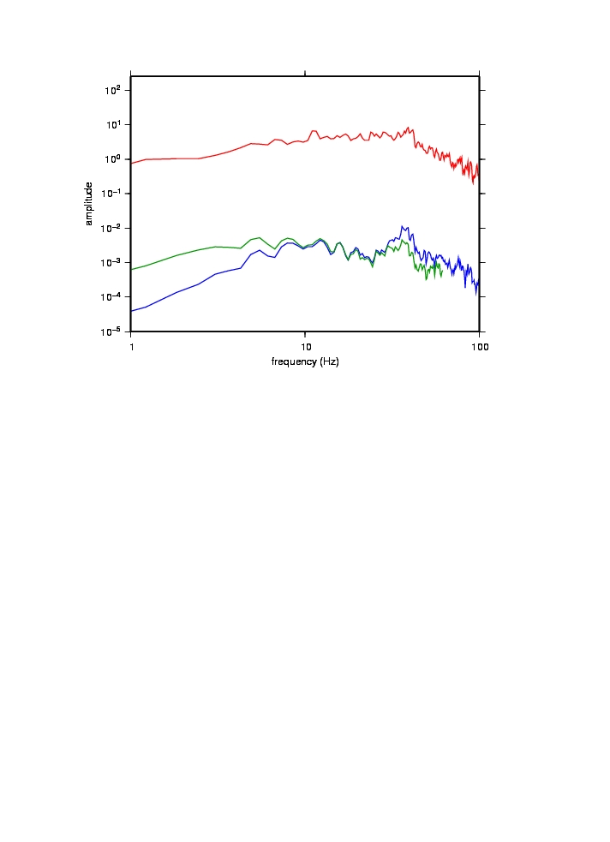
Superposition des deux stations
Rouge:
Micro
Vert:
Sismo BF
Bleu :
Sismo couplé
avec micro

Slide 16
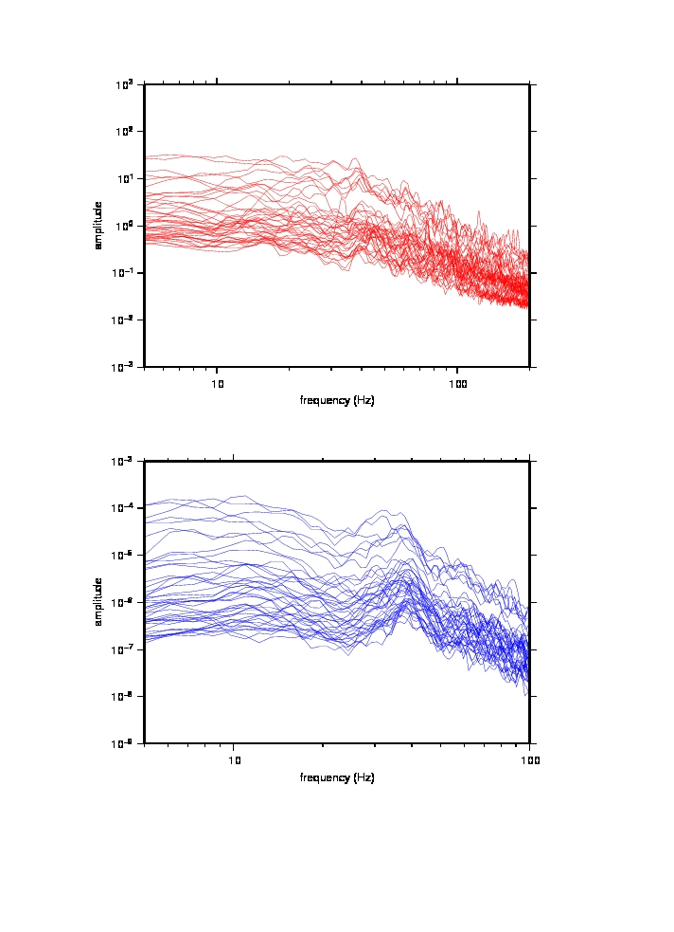
Micro
Superposition de toutes les stations
Sismo

Slide 17
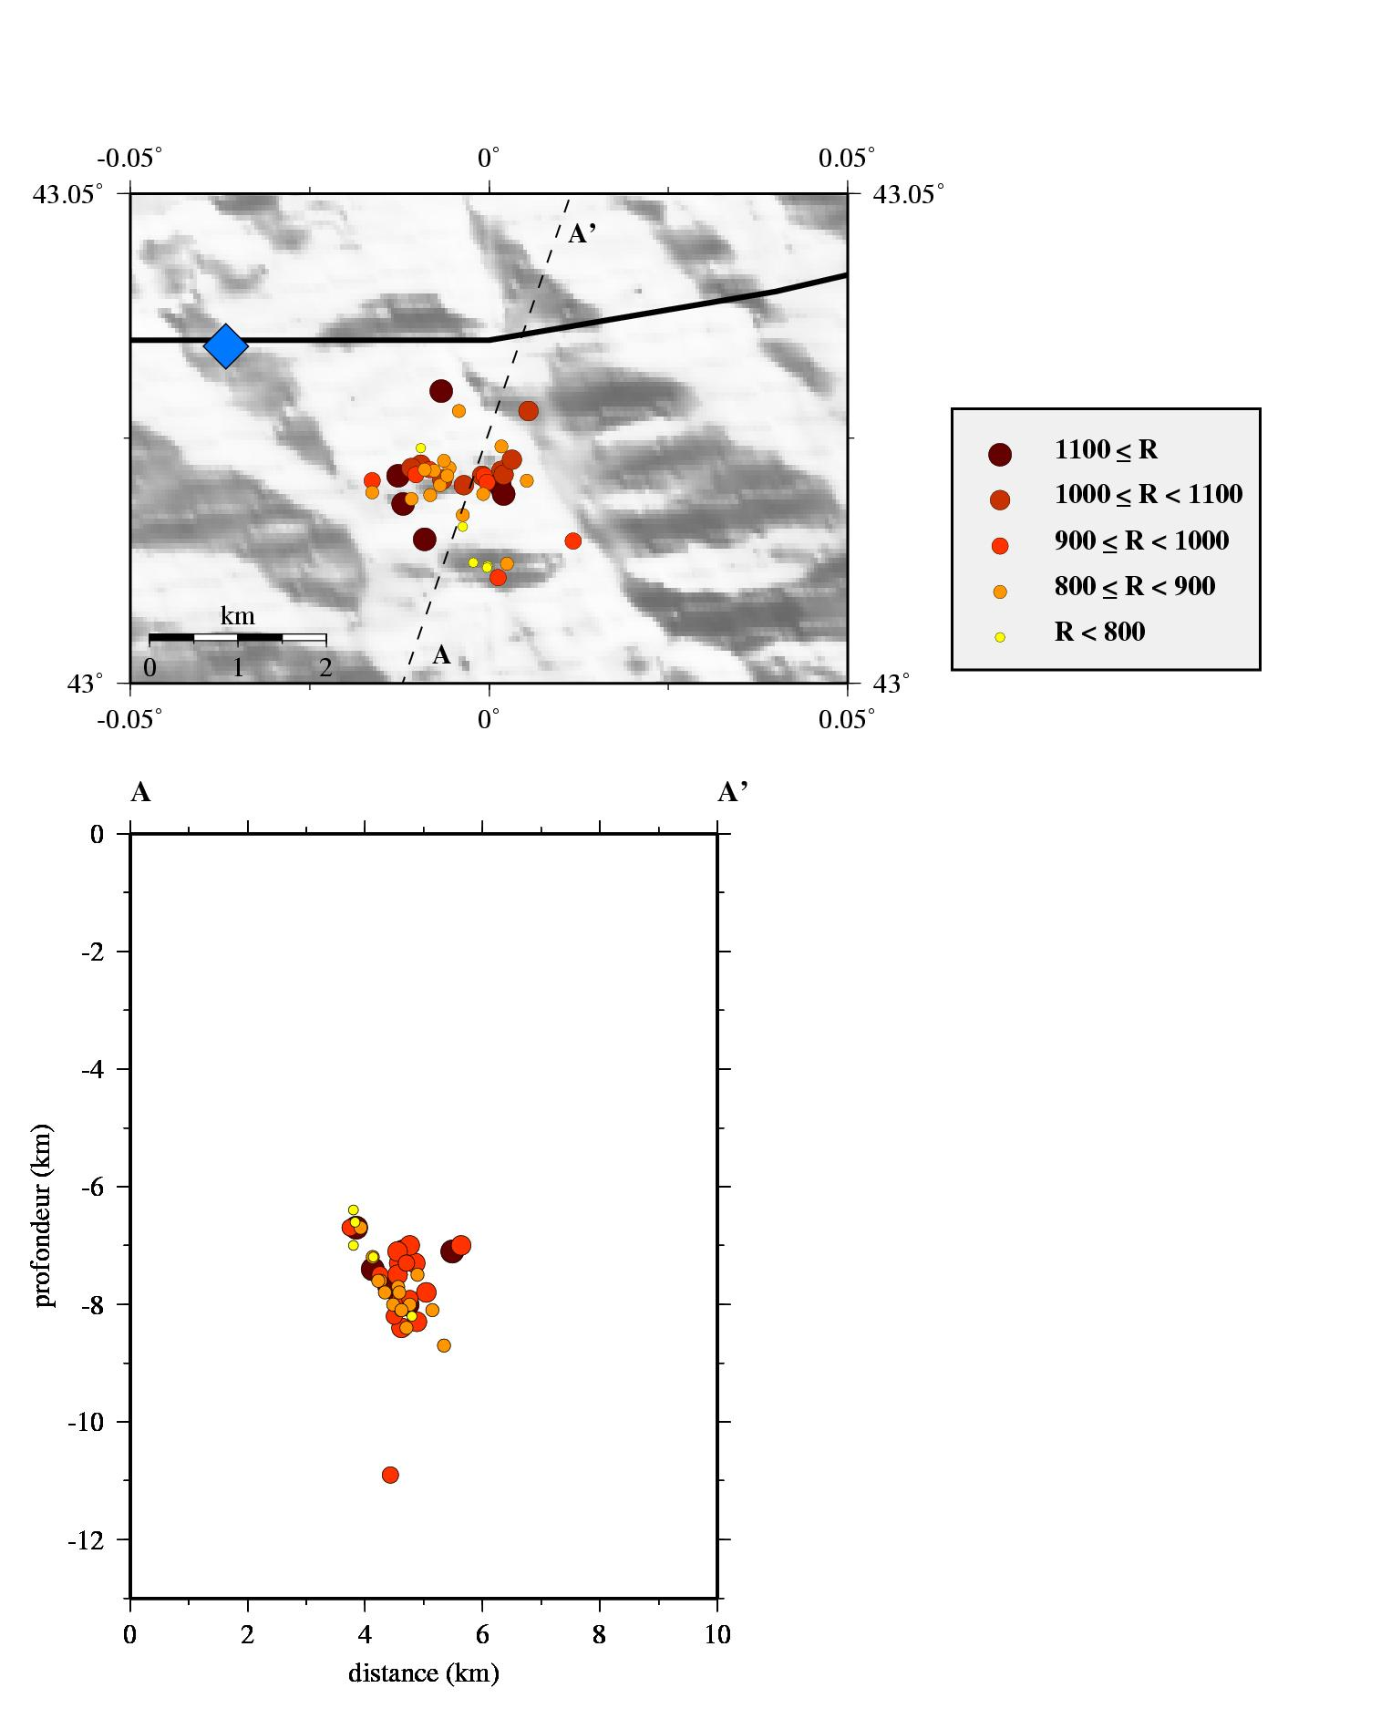

Slide 18
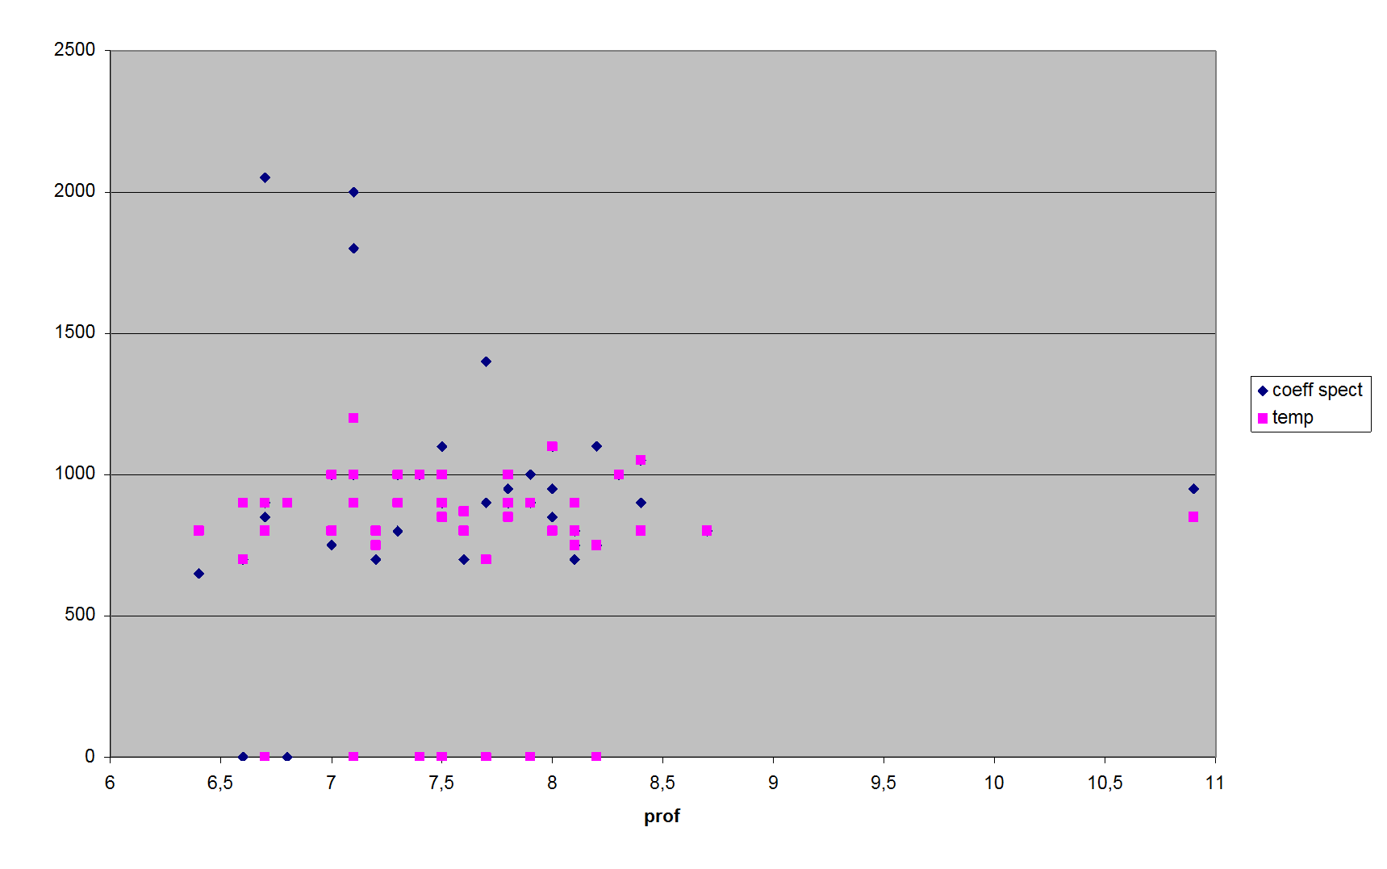
Coefficients spectraux et temporels en fonction de la profondeur

Slide 19
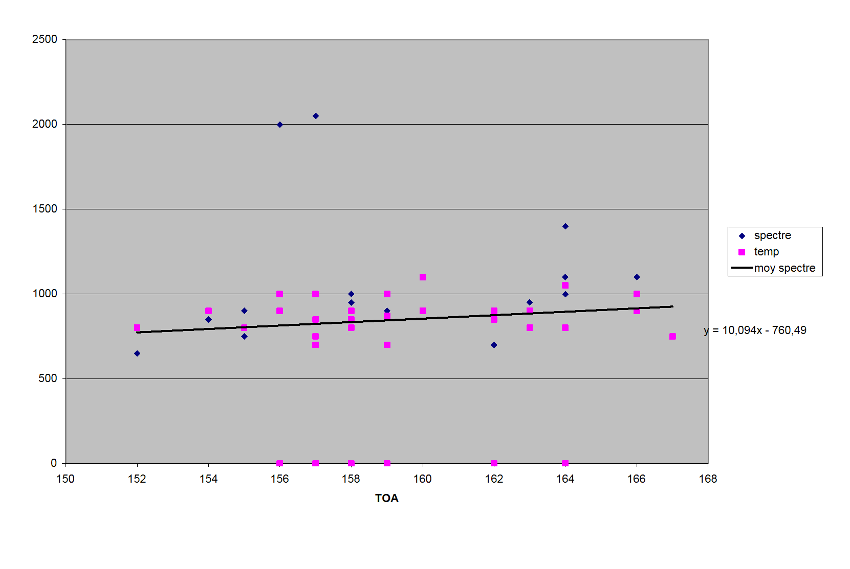
Coefficients spectraux et temporels en fonction du take-off

Slide 20
CONCLUSION
Bonne synchronisation des impulsions des signaux sismiques et
acoustiques
Identification conversion des ondes P (et parfois SV) à l’interface
sol-atmosphère
- Fréquence dominante de 40 Hz effet géologique
Sur certains signaux acoustiques fréquence > 100 Hz
évaluation angle d’incidence faussée
valeurs coefficient de transmissions trop élevées
effet topographique ?
Influence du take-off à la source plus incidence importante
plus coefficient élevé
Intérêt de la manipulation: informations supplémentaires sur les structures
géologiques sous stations
ouverture: compléter analyse par d’autres enregistrements
sismo-acoustiques dans la zone

